Slide 1
ΒΙΟΛΟΓΙΑ S4 · ΕΝΟΤΗΤΑ 1 · ΜΑΘΗΜΑ 1
Τι Είναι η Βιολογία;
Τι Είναι «Ζωή»;
— το επιστημονικό πεδίο της βιολογίας, ανταγωνιστικοί ορισμοί της «ζωής», και η κοινή καταγωγή όλων των έμβιων όντων
Βιολογία S4 · Ενότητα 1, Μάθημα 1 · Τι Είναι Ζωή; ΖΕΙΝΑΚΗ ΚΑΛΛΙΟΠΗ

Slide 2
ΠΡΟΘΈΡΜΑΝΣΗ
Ένας βράχος δεν είναι ζωντανός. Ένας σκύλος είναι.
Τι ακριβώς κάνει κάτι «ΖΩΝΤΑΝΟ»;
Σκέψου 3 πράγματα που μπορεί να κάνει ένα έμβιο ον και ποτέ ένας βράχος.
Βιολογία S4 · Ενότητα 1, Μάθημα 1 · Τι Είναι Ζωή;

Slide 3
ΞΕΚΙΝΏΝΤΑΣ
Βιολογία: η επιστήμη των έμβιων όντων
• Η Βιολογία είναι το επιστημονικό πεδίο που μελετά τα έμβια όντα — από τα βακτήρια μέχρι τις γαλάζιες φάλαινες.
• Έχεις ήδη τα βασικά εργαλεία. Στην Γενικευμένη Επιστήμη (S1–S3) γνώρισες τις βασικές ιδιότητες της ζωής: αναπνοή, θρέψη, ανάπτυξη, ερεθιστικότητα, αναπαραγωγή, απέκκριση, κυτταρική οργάνωση.
• Σύντομη υπενθύμιση, όχι νέο περιεχόμενο — θα το αναπτύξουμε.
Βιολογία S4 · Ενότητα 1, Μάθημα 1 · Τι Είναι Ζωή;

Slide 4
Βασικές Ιδιότητες της Ζωής
Ανάπτυξη
Εξέλιξη
Αναπνοή
Ιεραρχική οργάνωση
Ιδιότητες της Ζωής
Αλληλεπίδραση με το περιβάλλον (ερεθιστικότητα)
θρέψη
Αναπαραγωγή
Κίνηση;;;
Απέκκριση

Slide 5
ΕΔΏ ΕΊΝΑΙ Η ΑΝΑΤΡΟΠΉ
Οι επιστήμονες δεν συμφωνούν τι είναι «ζωή»
• Δεν υπάρχει ένας μοναδικός, καθολικά αποδεκτός ορισμός της «ζωής».
• Διαφορετικοί επιστήμονες έχουν προτείνει διαφορετικούς ορισμούς — ο καθένας τονίζει διαφορετική ιδιότητα.
• Δεν είναι κενό στην ύλη. Είναι ένα πραγματικό, ανοιχτό ερώτημα στη βιολογία.
Βιολογία S4 · Ενότητα 1, Μάθημα 1 · Τι Είναι Ζωή;

Slide 6
ΣΎΓΚΡΙΝΕ ΤΟΥΣ ΟΡΙΣΜΟΎΣ
Λίγοι επιστήμονες, λίγοι ορισμοί της «ζωής»
Erwin Schrödinger
Lynn Margulis
Daniel Koshland
Η ζωή είναι αυτό που αντιστέκεται στη φθορά — ένας οργανισμός διατηρεί την τάξη του προσλαμβάνοντας ενέργεια, αντιστεκόμενος στη φυσική τάση προς την αταξία.
Η ζωή είναι ένα πρότυπο στην ύλη που συνεχώς αναπαράγει τον εαυτό του — χημικά συστήματα που αυτοσυντηρούνται και κατάγονται από έναν κοινό πρόγονο.
Πρότεινε 7 «πυλώνες» που χρειάζεται ένα σύστημα για να είναι ζωντανό, όπως ένα «πρόγραμμα» (γενετικό υλικό), προσαρμοστικότητα και μεταβολισμό.
Βιολογία S4 · Ενότητα 1, Μάθημα 1 · Τι Είναι Ζωή;

Slide 7
ΔΟΚΊΜΑΣΕ ΤΟΥΣ ΟΡΙΣΜΟΎΣ
Μετράει ένας ιός ως «ζωντανός»;
Έχει γενετικό υλικό και εξελίσσεται — αλλά δεν μπορεί να αναπαραχθεί ή να κάνει μεταβολισμό μόνος του.
Βιολογία S4 · Ενότητα 1, Μάθημα 1 · Τι Είναι Ζωή;

Slide 8
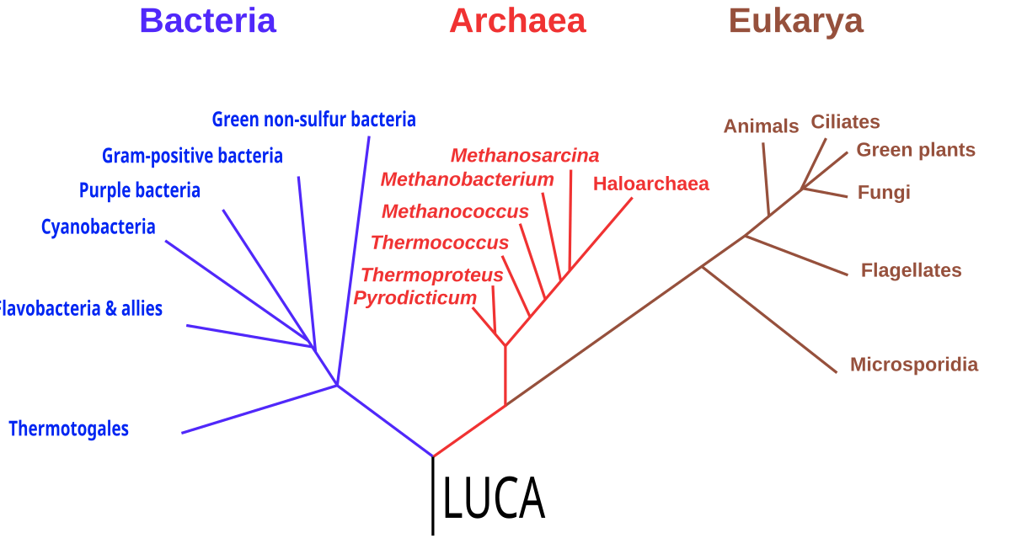
Κοινή καταγωγή-εξέλιξη
Ο τελευταίος παγκόσμιος κοινός πρόγονος (LUCA) είναι το υποθετικό κοινό προγονικό κύτταρο από το οποίο προήλθαν οι τρεις τομείς της ζωής, τα Βακτήρια, τα Αρχαία και ευκαρυωτικοί οργανισμοί.

Slide 9
ΤΟ ΈΝΑ ΠΡΆΓΜΑ ΠΟΥ ΌΛΟΙ ΣΥΜΦΩΝΟΎΝ
Όλη η ζωή έχει έναν κοινό πρόγονο
• LUCA — ο Τελευταίος Παγκόσμιος Κοινός Πρόγονος — είναι το υποθετικό, μοναδικό προγονικό κύτταρο από το οποίο κατάγονται όλα τα έμβια όντα στη Γη.
• Απόδειξη: κάθε τομέας της ζωής μοιράζεται την ίδια βασική κυτταρική χημεία, τον ίδιο γενετικό κώδικα και τους ίδιους μοριακούς μηχανισμούς — πολύ όμοιοι για να έχουν εμφανιστεί ανεξάρτητα.
• Άρα όσο διαφορετικά και να φαίνονται, ένα μανιτάρι, μια τσούχτρα και εσύ είστε, τελικά, ξαδέρφια.
Βιολογία S4 · Ενότητα 1, Μάθημα 1 · Τι Είναι Ζωή;

Slide 10
Ποικιλομορφία της Ζωής
Υπάρχει τεράστια ποικιλομορφία στους ζωντανούς οργανισμούς (βιοποικιλότητα).
Τουλάχιστον 10 εκατομμύρια διαφορετικών ειδών οργανισμών ζουν σήμερα στον πλανήτη μας.
Οι επιστήμονες τους έχουν κατατάξεις σε 7 διαφορετικά βασίλεια
Αρχαία-Βακτήρια-Πρώτιστα-Χρωμιστά-Μύκητες-Φυτά-Ζώα

Slide 11
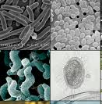
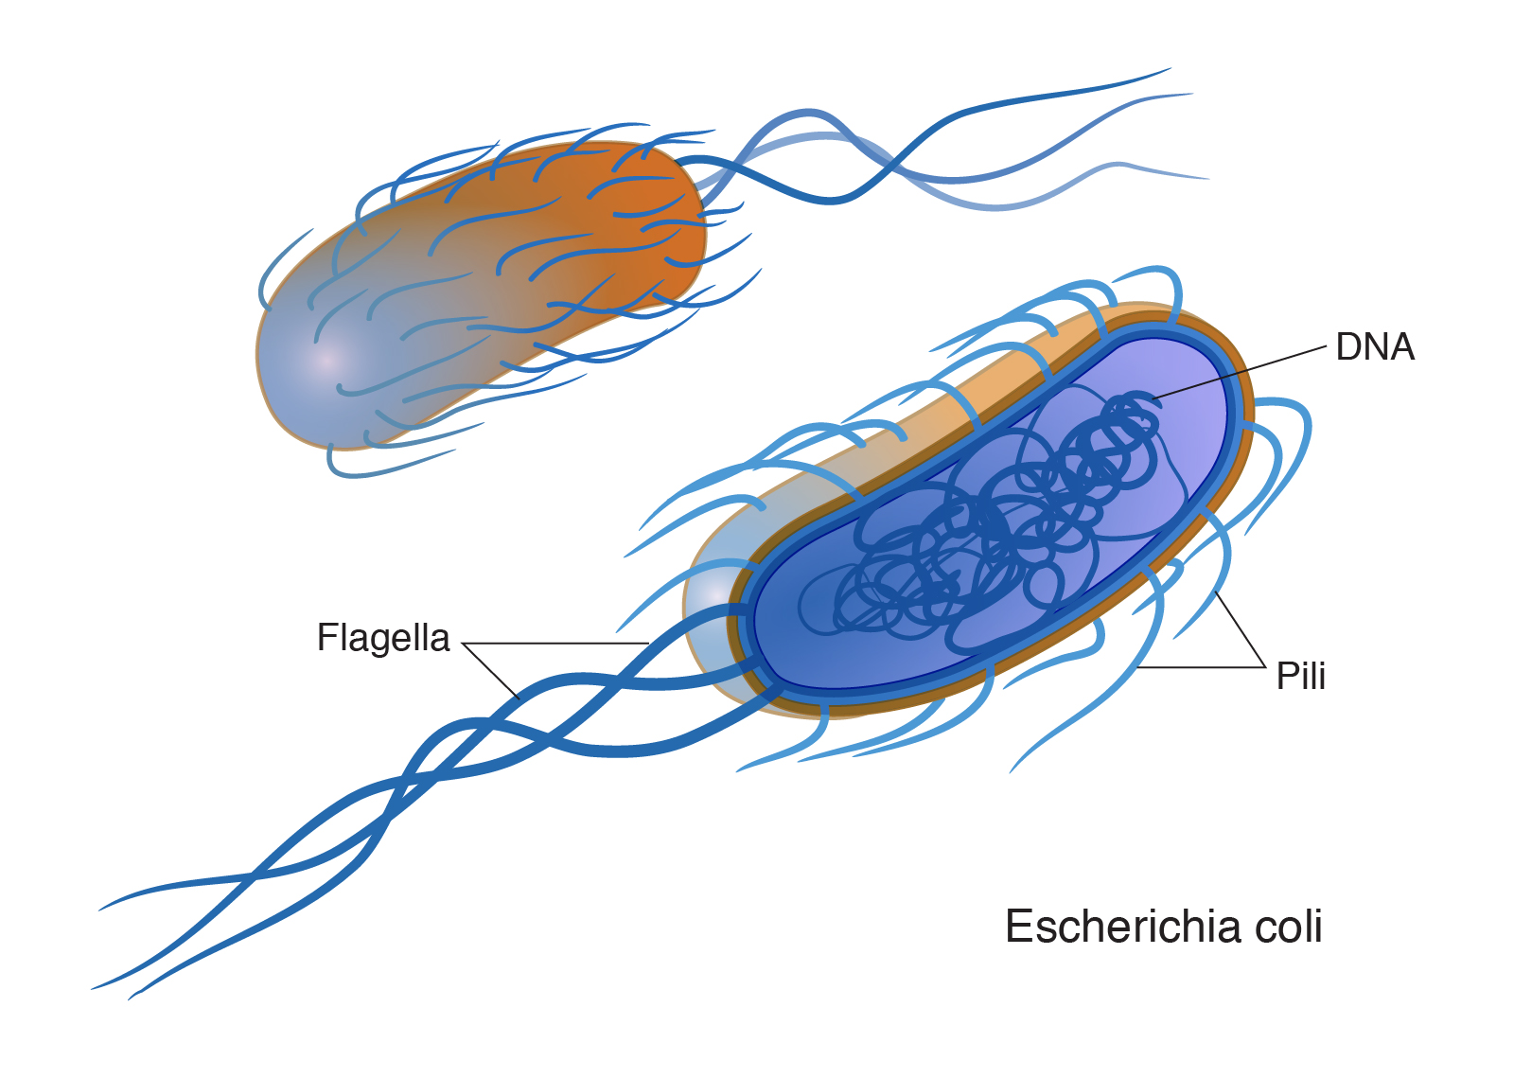
Βακτήρια
Τα βακτήρια είναι μικροί μονοκύτταροι οργανισμοί. Αυτοί οι μικροοργανισμοί δεν έχουν πυρήνα και ως εκ τούτου είναι προκαρυωτικοί. Τα βακτήρια βρίσκονται σχεδόν παντού στη Γη και είναι ζωτικής σημασίας για τα οικοσυστήματα του πλανήτη. Ορισμένα είδη μπορούν να ζήσουν κάτω από ακραίες συνθήκες θερμοκρασίας και πίεσης.
Το ανθρώπινο σώμα είναι γεμάτο βακτήρια, και μάλιστα εκτιμάται ότι περιέχει περισσότερα βακτηριακά κύτταρα από τα ανθρώπινα κύτταρα. Τα περισσότερα βακτήρια στο σώμα είναι αβλαβή, και μερικά είναι ακόμη και χρήσιμα. Ένας σχετικά μικρός αριθμός ειδών προκαλεί ασθένειες.
Κάντε τη δική σας έρευνα! Βρείτε μερικά βακτήρια που είναι επιβλαβή και μερικά χρήσιμα για τον άνθρωπο!
https://www.genome.gov/genetics-glossary/Bacteria

Slide 12
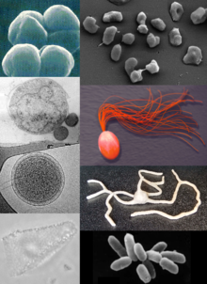
Αρχαία
Τα Αρχαία είναι μονοκύτταροι οργανισμοι. Αυτοί οι μικροοργανισμοί δεν έχουν πυρήνα και ως εκ τούτου είναι προκαρυωτικοί. Τα Archaea ταξινομήθηκαν αρχικά ως βακτήρια, λαμβάνοντας το όνομα archaebacteria, στο βασίλειο των Archaebacteria), αλλά αυτός ο όρος δεν χρησιμοποιείται πλέον.
Τα αρχαία είναι μικροοργανισμοί που καθορίζουν τα όρια της ζωής στη Γη. Αρχικά ανακαλύφθηκαν και περιγράφηκαν σε ακραία περιβάλλοντα, όπως υδροθερµικές αναβλύσεις και επίγειες θερμοπηγές. Βρέθηκαν επίσης σε ένα ευρύ φάσμα υψηλά αλατούχων, όξινων και αναερόβιων περιβαλλόντων.
Κάντε τη δική σας έρευνα! Βρείτε μερικά αρχαία που ζουν σε extreme συνθήκες!

Slide 13
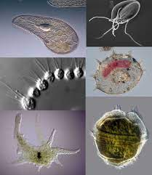
Πρώτιστα
Τα πρώτιστα είναι απλοί μικροοργανισμοί που δεν είναι ούτε φυτά ούτε ζώα ούτε μύκητες. Είναι ευκαρυωτικοί οργανισμοί που σημαίνει ότι έχουν πυρήνα. Τα πρώτιστα είναι μονοκύτταροι στη φύση, αλλά μπορούν επίσης να βρεθούν και ως αποικία κυττάρων. Τα περισσότερα πρώτιστα ζουν στο νερό, υγρά χερσαία περιβάλλοντα ή ακόμα και ως παράσιτα (μέσα σε άλλους οργανισμούς).
Μερικά πρώτιστα είναι ετερότροφα, που σημαίνει ότι τρώνε μικροσκοπικούς οργανισμούς για να επιβιώσουν, όπως και τα ζώα. Άλλα είναι αυτότροφα, έχουν χλωροπλάστες και παράγουν τη δική τους τροφή από το φως του ήλιου, όπως και τα φυτά
.
Κάντε τη δική σας έρευνα! Βρείτε μερικά πρώτιστα που είναι επιβλαβή και μερικά χρήσιμα για τον άνθρωπο!

Slide 14
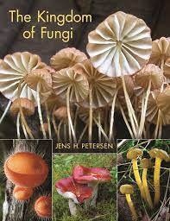
Μύκητες (fungi)
Οι μύκητες είναι οποιοδήποτε μέλος της ομάδας των ευκαρυωτικών οργανισμών που περιλαμβάνει μικροοργανισμούς όπως ζυμομύκητες και μούχλα, καθώς και τα πιο γνωστά μανιτάρια.
Οι οργανισμοί που βρίσκονται στους μύκητες Kingdom είναι πανταχού παρόντες (υπάρχουν παντού). Ταξινομούνται ως ετερότροφα που σημαίνει ότι παίρνουν την ενέργεια που χρειάζονται για να ζήσουν από άλλους οργανισμούς.
https://www.examplesof.net/2017/07/20-examples-of-fungi.html

Slide 15
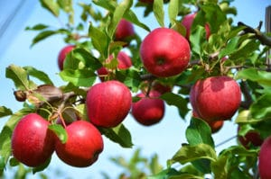
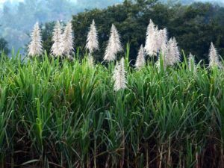
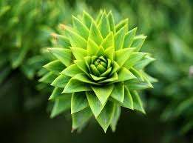
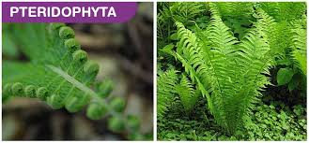
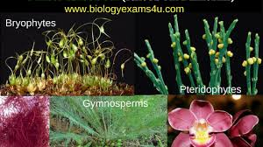
Φυτά

Slide 16
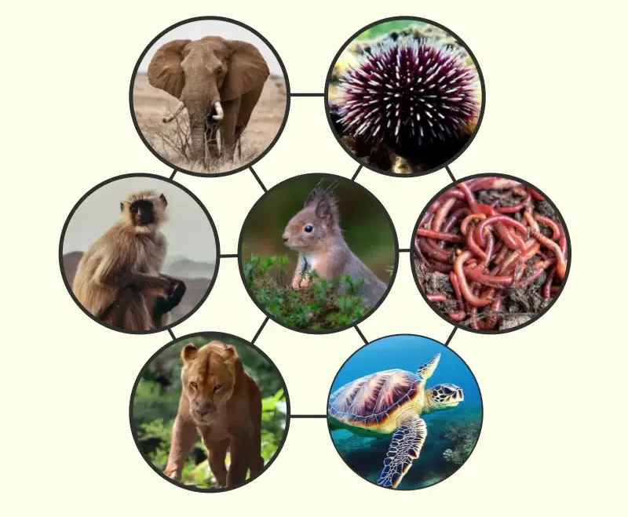
Ζώα

Slide 17
ΤΑΞΙΝΟΜΏΝΤΑΣ ΤΗ ΖΩΉ
Οι μεγάλες ομάδες των έμβιων όντων
Ομάδα | Τύπος κυττάρου | Βασικό χαρακτηριστικό
Βακτήρια | Προκαρυωτικό | Χωρίς πυρήνα· βρίσκονται σχεδόν παντού, ακόμη και μέσα μας
Αρχαία | Προκαρυωτικό | Χωρίς πυρήνα· συχνά ζουν σε ακραία περιβάλλοντα
Πρώτιστα | Ευκαρυωτικό | Κυρίως μονοκύτταρα· ζουν στο νερό ή ως παράσιτα
Μύκητες | Ευκαρυωτικό | Ετερότροφα· ζυμομύκητες, μούχλα, μανιτάρια
Φυτά | Ευκαρυωτικό | Αυτότροφα· φτιάχνουν τροφή με φωτοσύνθεση
Ζώα | Ευκαρυωτικό | Ετερότροφα· πολυκύτταρα, κινούνται στην πλειοψηφία τους
Βιολογία S4 · Ενότητα 1, Μάθημα 1 · Τι Είναι Ζωή;

Slide 18
ΒΑΣΙΚΆ ΣΥΜΠΕΡΆΣΜΑΤΑ
Τι πρέπει να θυμάσαι
• Η Βιολογία είναι η επιστημονική μελέτη των έμβιων όντων.
• Η «ζωή» δεν έχει έναν μοναδικό αποδεκτό ορισμό — οι επιστήμονες τονίζουν διαφορετικές ιδιότητες.
• Όλα τα έμβια όντα έχουν έναν κοινό πρόγονο (LUCA).
• Η ζωή οργανώνεται σε λίγες μεγάλες ομάδες: βακτήρια, αρχαία, πρώτιστα, μύκητες, φυτά, ζώα.
NEXT LESSON
Μάθημα 2 — Η Κυτταρική Θεωρία: τι είναι στην πραγματικότητα καθένα από αυτά τα κύτταρα.
Βιολογία S4 · Ενότητα 1, Μάθημα 1 · Τι Είναι Ζωή;

